Slide 1
Snuffelneus
Minor Embedded Systems

Slide 2
Inhoud
Project team
Opdracht
Onderzoek
Sensoren
Hardware
Applicatie
Planning
Vragen

Slide 3
Project Team
3 disciplines
4 studenten Technische informatica
2 studenten Elektrotechniek
3 studenten Industrieel product ontwerp

Slide 4
Opdracht
Luchtkwaliteit
Gebruiksvriendelijk
Klein
Accuduur
Lage kostprijs
Interactief

Slide 5

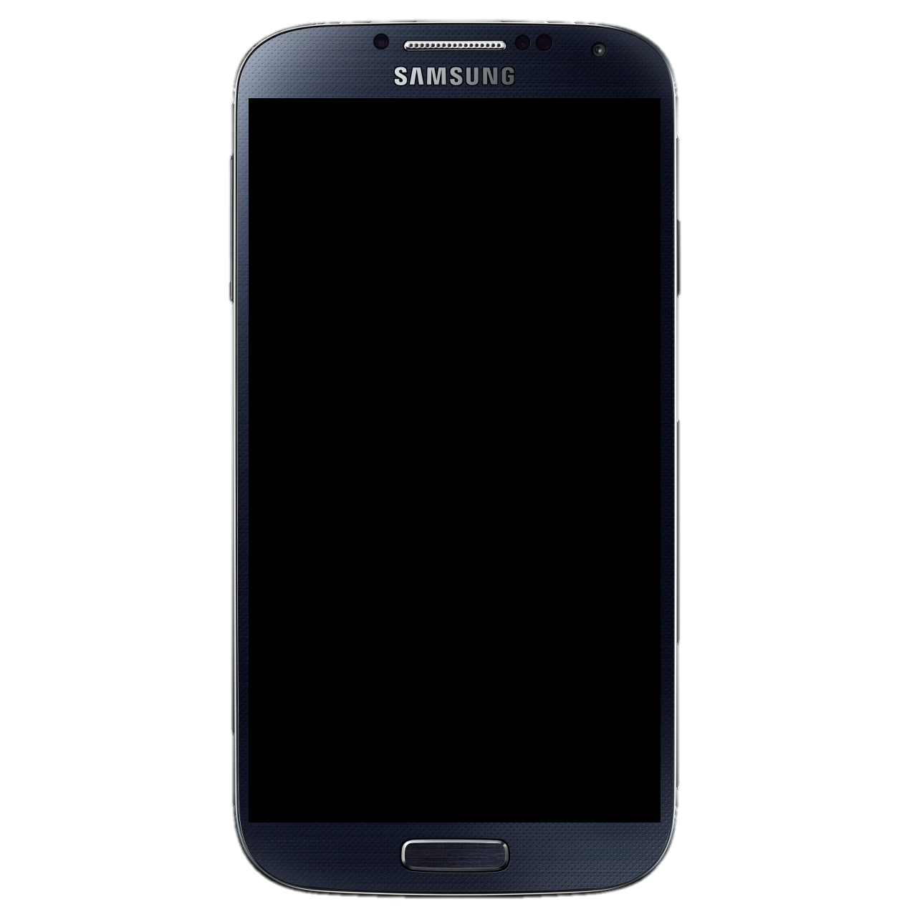
Uitwerking
Schadelijke stoffen/gassen
DB
App
← Commando’s
← Global data
Sensor data →
Sensor data →

Slide 6
Onderzoek – Deel 1
Hoe kunnen we luchtkwaliteit meten?
Wat is luchtkwaliteit?
Welke soort luchtvervuiling?
Welke meettechnieken zijn er?
Welke sensoren zijn geschikt?
Sensor-eisen
Klein
Energiezuinig
Geschikt voor buitenmetingen
Weet wat je meet
Betaalbaar

Slide 7
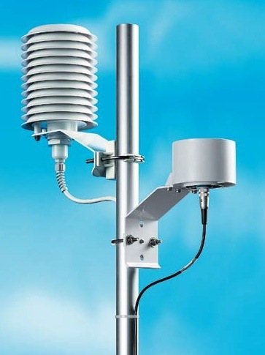
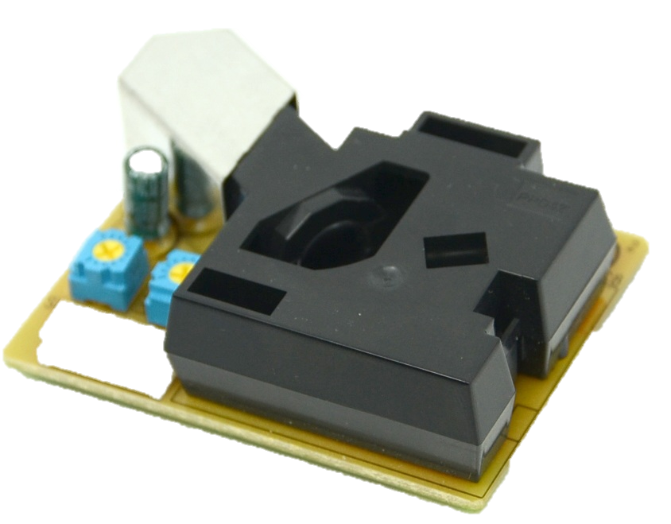
Onderzoek – Deel 2
Wat is PM10?
Hoe wordt PM10 gemeten?
Sensoren
Kleine variant
Grote variant

Slide 8
Onderzoek – Deel 3
Landelijk Meetnet Luchtkwaliteit
 | PM10 klein | PM10 groot | NOx | O3 | SO2 | CO | CO2 | ZVOK | NHx | GCG
Prijs | < €10 | > € 30 | > € 30 | €10 - €30 | > € 30 | < €10 | > € 30 | €10 - €30 | €10 - €30 | < €10
Beschikbaarheid
Grootte
Validiteit
Natuur: rood Mens: groen
Schadelijk (groen = erg)
Voorkom in open lucht

Slide 9
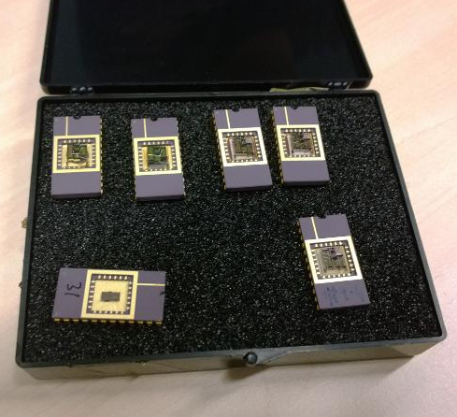
Sensoren & luchtkwaliteit
Gassen & stoffen
PM10 (Fijnstof)
NOx (Stikstof)
O3 (Ozon)
Overige
CO2, SO2, NHx, ZVOC, enz

Slide 10
Conclusie
PM10 sensor voldoet niet
Te veel afhankelijkheden
Groot
Onnauwkeurig
Gassensoren voldoen niet
Weet wat je meet
NO2 Sensor Holst Centre
Nauwkeurig
Niet afhankelijk
Gratis

Slide 11
Hardware

Slide 12
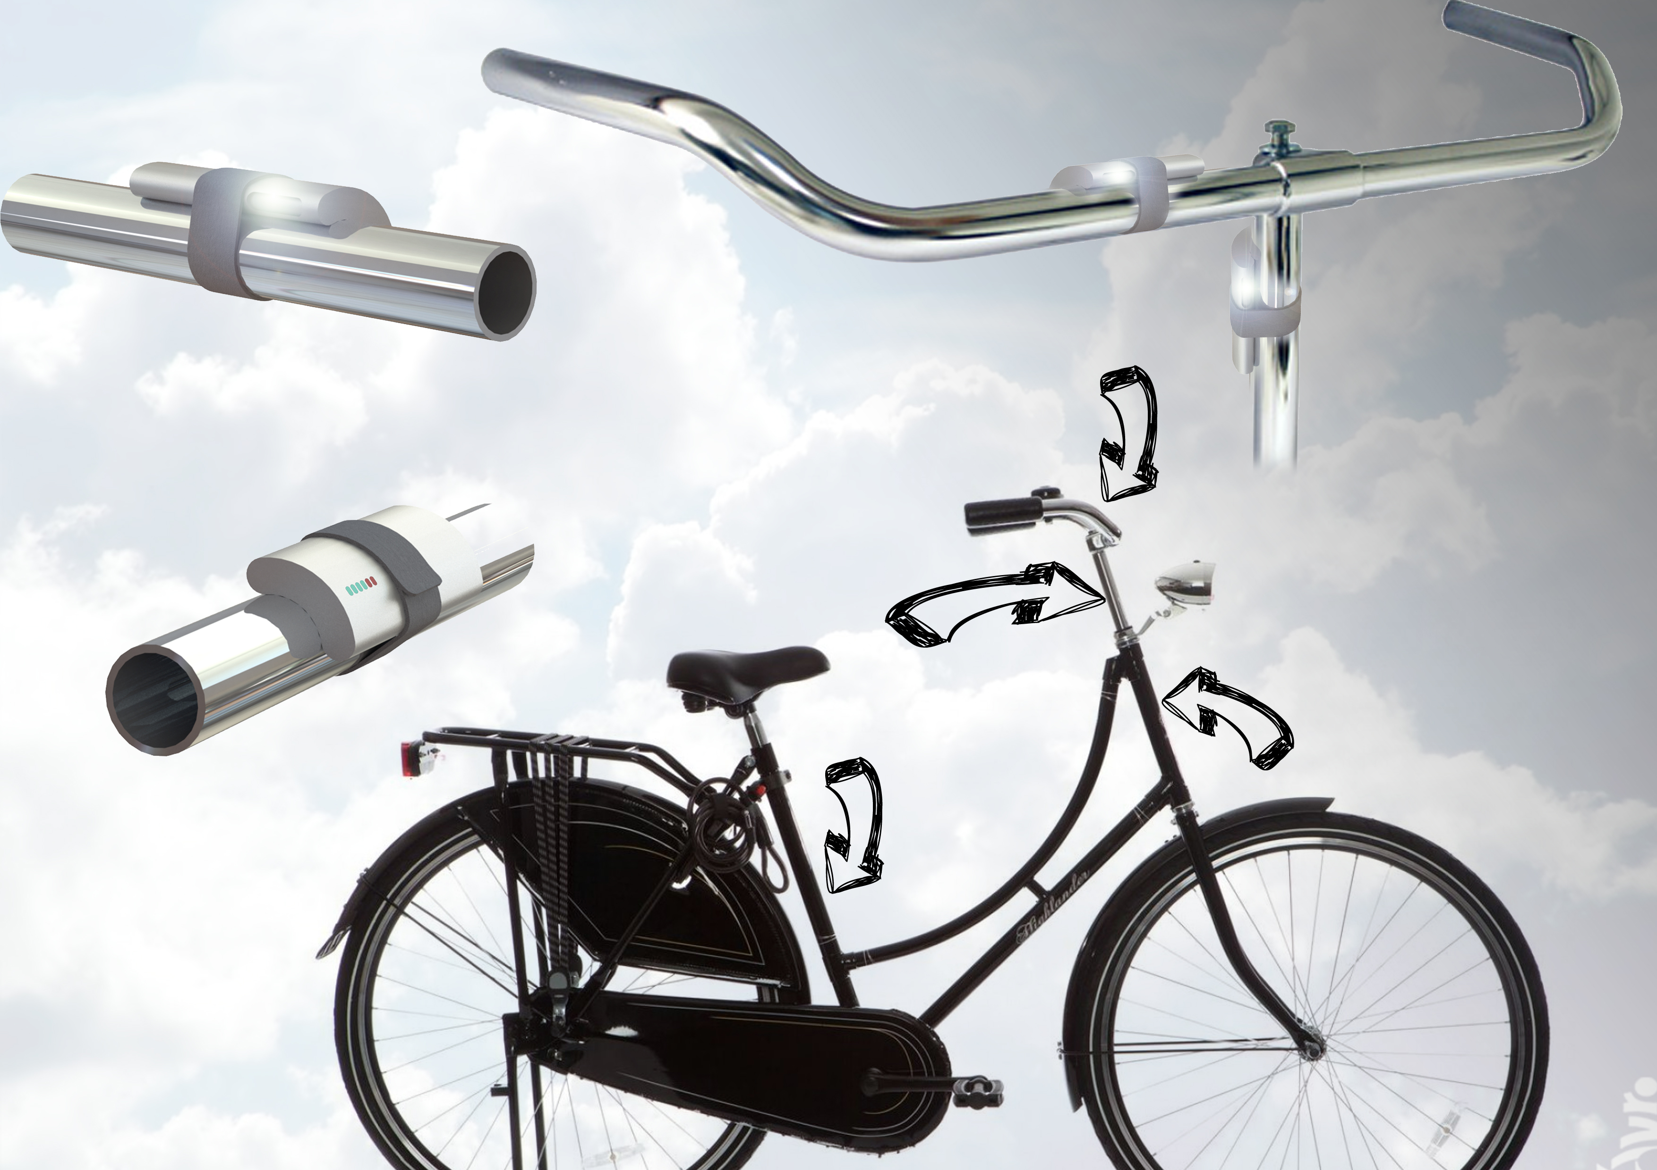

Slide 13
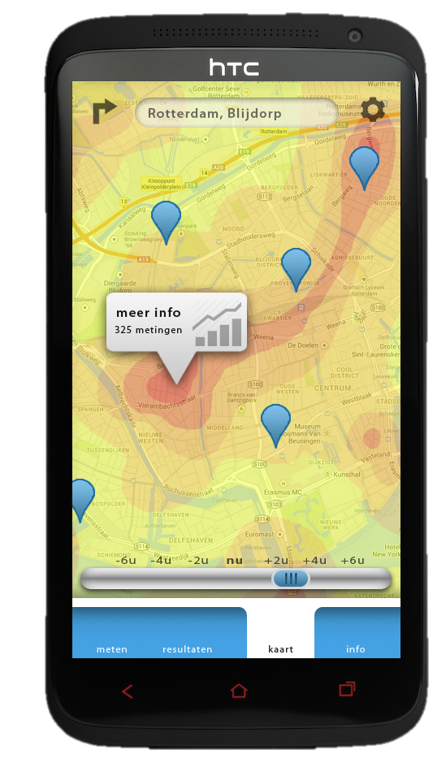
Applicatie
Waarom een smartphone?
“Bestuurt” de snuffelneus
Snuffelneus interessant maken voor de gebruiker
Android

Slide 14
Planning
Start ontwikkeling
Opzet server
Aanmaak applicatie
Firmware snuffelneus
Koppelen hardware
Besturen snuffelneus
Metingen Weergeven
Testen en verfijnen
Verfijnen product
Gebruiksvriende-lijkheid verhogen
Meten
Versturen naar de server

Slide 15
Planning - Deadlines
Week 1
Hardware schema
Bluetooth filter smartphone
Week 2
Server
Bluetooth communicatie
Week 3
Data weergave
Prototype firmware
PCB lay-out en onderdelen bestellen
Week 4
Applicatie
Communicatie server / smartphone
Firmware
Week 5
Assembleren
Week 6
Testen
Week 7
Kalibreren
Week 8
Meten

Slide 16
Vragen

